Slide 1
CHAPTER 01 파이썬 데이터 분석 입문

Slide 2
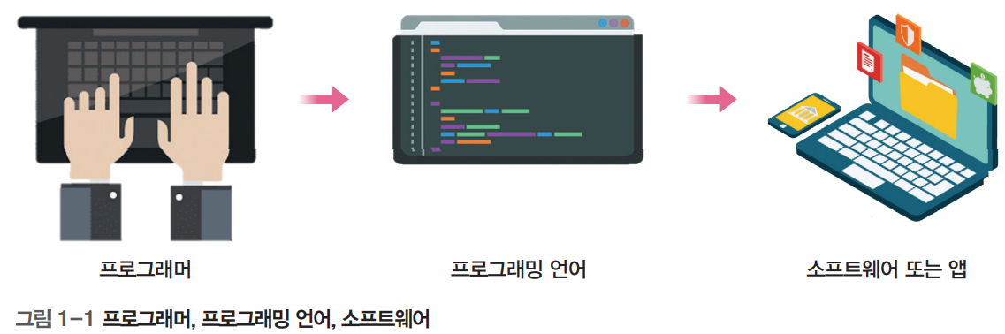
Section 01 프로그래밍 언어 소개
프로그래밍 언어란?
프로그래밍 언어 : 컴퓨터에서 작동하는 소프트웨어를 만드는 도구
프로그래머 : 프로그래밍 언어를 사용해 소프트웨어나 어플리케이션을 만드는 사람

Slide 3
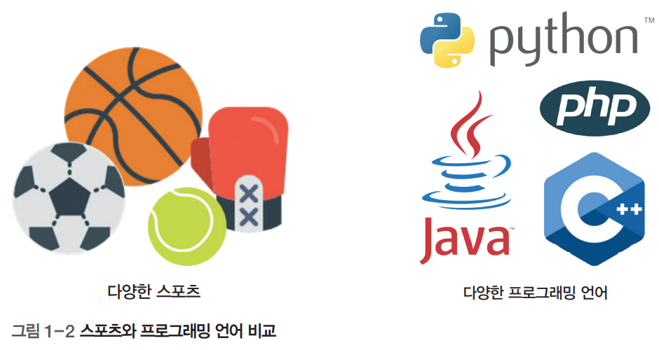
Section 01 프로그래밍 언어 소개
다양한 프로그래밍 언어
수백 가지가 넘음
많이 사용되는 프로그래밍 언어는 C/C++, 자바(Java), HTML, PHP, 파이썬 등

Slide 4
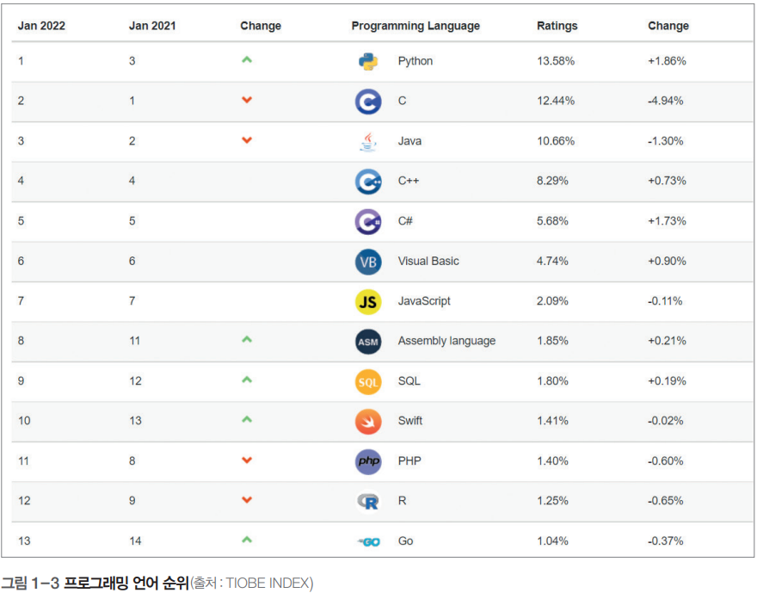
Section 01 프로그래밍 언어 소개
다양한 프로그래밍 언어

Slide 5
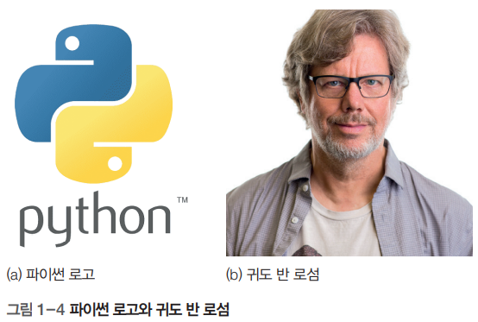
Section 02 파이썬 소개
파이썬 역사
배우기도 쉽고 결과도 바로 확인할 수 있어 초보자에게 적합한 프로그래밍 언어
귀도 반 로섬(1956년~)이라는 프로그래머가 C 언어로 제작해 1991년에 공식으로 발표
사전적인 의미는 비단뱀으로 로고도 비단뱀 두 마리가 서로 얽혀 있는 형태

Slide 6
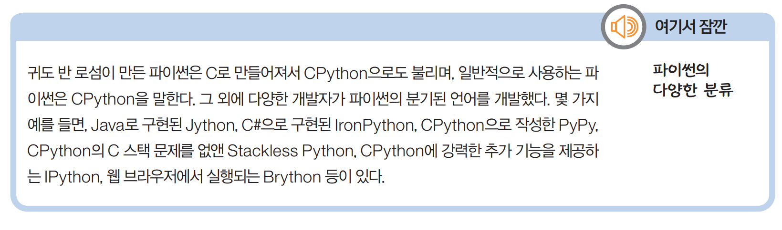
Section 02 파이썬 소개
파이썬 특징
강력한 기능을 무료로 사용할 수 있음
읽기 쉽고 사용하기 쉬움
사물인터넷과 잘 연동됨
다양하고 강력한 외부 라이브러리들이 풍부함
강력한 웹 프레임워크를 사용할 수 있음

Slide 7
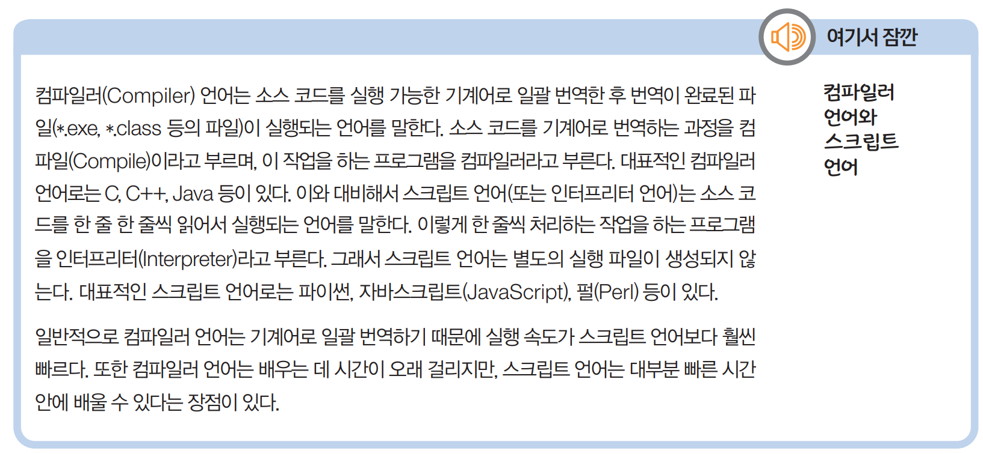
Section 02 파이썬 소개
파이썬 특징

Slide 8
Section 02 파이썬 소개
파이썬 단점
파이썬은 스크립트 언어이기 때문에 컴파일러 언어보다 느림 → 이를 보완하기 위해 많은 파이썬 패키지를 최적화하고 있음
모바일 컴퓨팅 분야에 지원이 약하고 하드웨어 제어 등과 관련된 부분 사용이 어려움

Slide 9
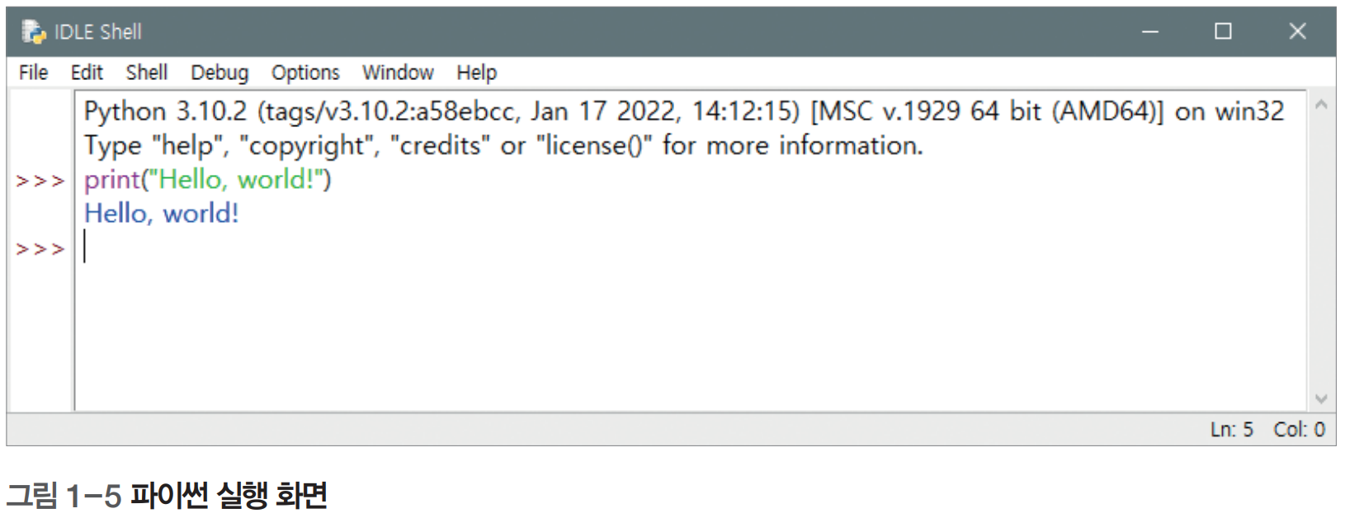
Section 02 파이썬 소개
파이썬 실행 화면
print(“Hello, world!”)를 입력한 후 [Enter]를 눌러 Hello, world!를 출력한 화면
print는 무언가를 프린트하라는 의미이므로 print( )에서 괄호 안에 있는 것을 화면에 출력

Slide 10
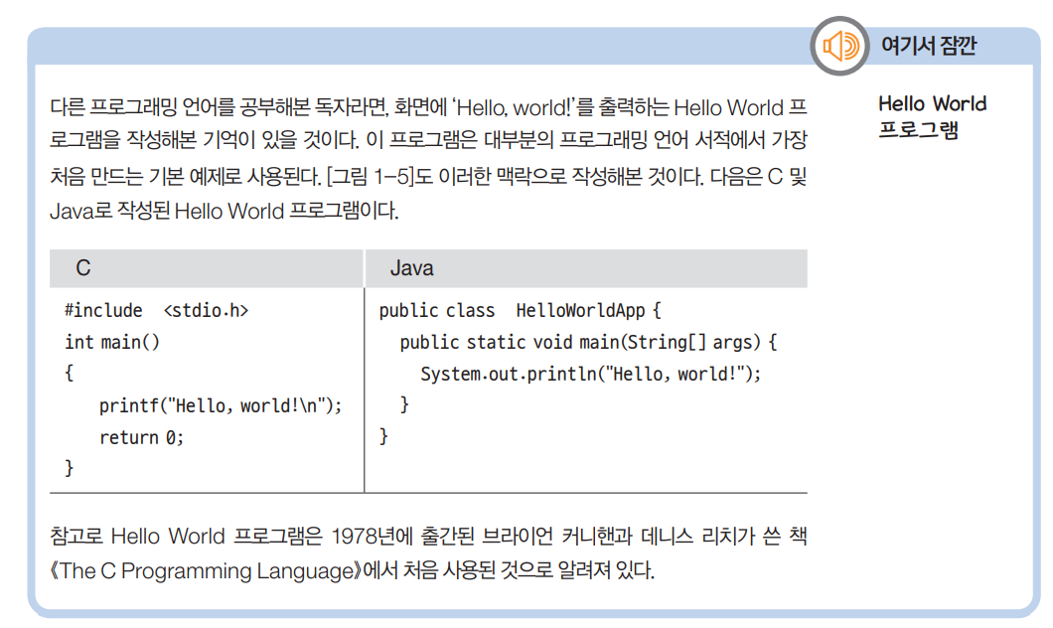
Section 02 파이썬 소개
파이썬 실행 화면

Slide 11
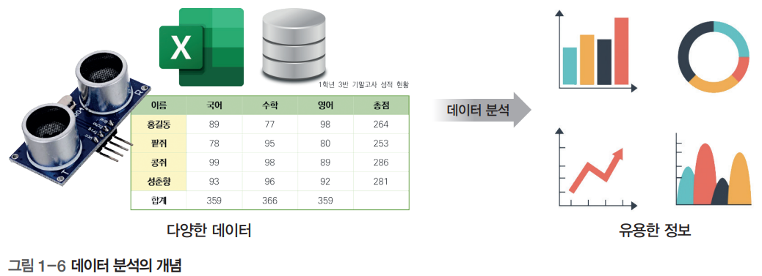
Section 03 데이터 분석 소개
데이터 분석 개요
데이터 분석(Data Analysis): 다양한 데이터에서 유용한 정보를 추출하기 위한 과정
데이터의 변환, 정리, 추출, 모델링 등
정형, 비정형, 실시간, 누적 데이터 등 다양한 데이터를 분석하는 것

Slide 12
Section 03 데이터 분석 소개
데이터 분석 언어 및 라이브러리
주요 언어: R, 루비, 파이썬 등
주요 파이썬 라이브러리: CSV, xlrd, xlwt, XlsxWriter, SQLite, PyMySQL, BeautifulSoup,
NumPy, Pandas, Matplotlib 등
파이썬은 대화형 기능을 제공함으로써 데이터 분석을 단계별로 사용할 수도 있음
완전한 프로그래밍 코드로 작성할 수도 있음
범용적이며 훌륭한 과학 계산 기능을 제공함
다양한 오픈 소스 라이브러리를 사용할 수 있어서 편리함

Slide 13
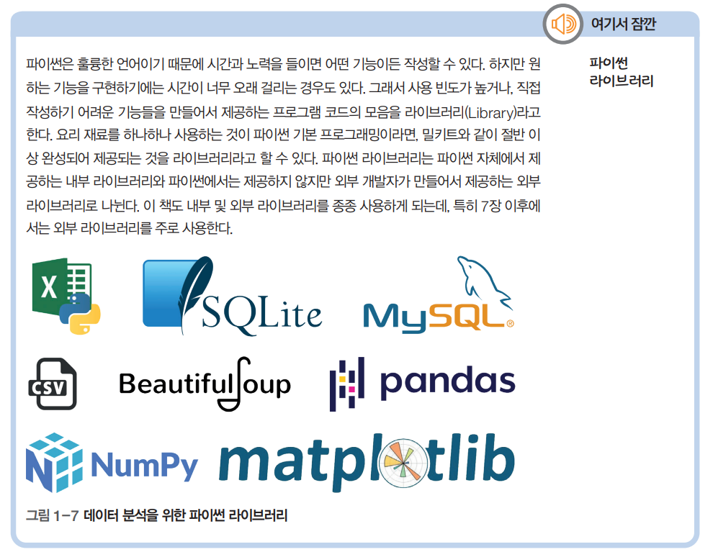
Section 03 데이터 분석 소개
데이터 분석 언어 및 라이브러리

Slide 14
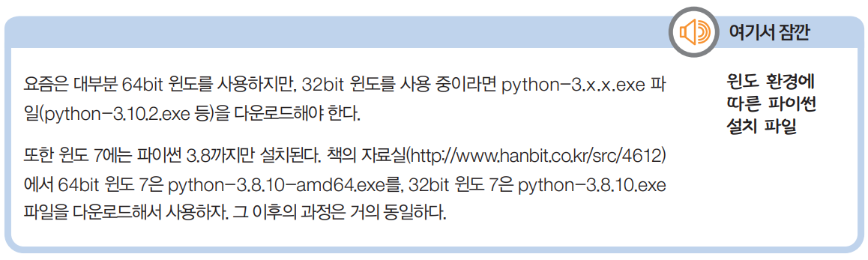
Section 04 프로그래밍 환경 구축
윈도 버전 및 시스템 종류 파악
[Win] + [R]을 누른 후, msinfo32 명령을 입력하고 <확인> 버튼
[시스템 정보]에서 확인
x64 : 64bit
x86 : 32bit
[레이아웃 및 보기 옵션] → [표시] → [파일 확장명] 체크
윈도우 10은 파일 탐색기 실행→[보기] 메뉴 선택 → '파일 확장명' 체크

Slide 15
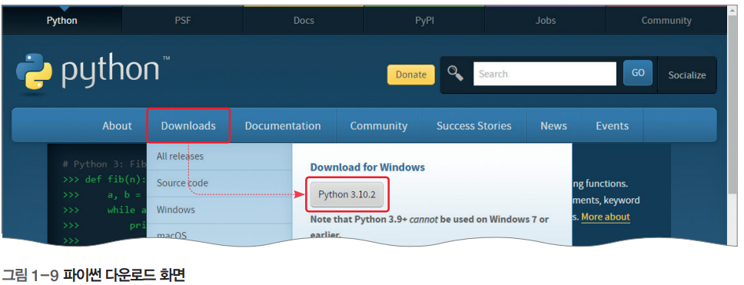
Section 04 프로그래밍 환경 구축
파이썬 설치
http://www.python.org/에 접속
[Downloads]-[Download Python 3.x.x] 클릭
설치 파일인 python-3.x.x.exe를 원하는 위치에 저장

Slide 16
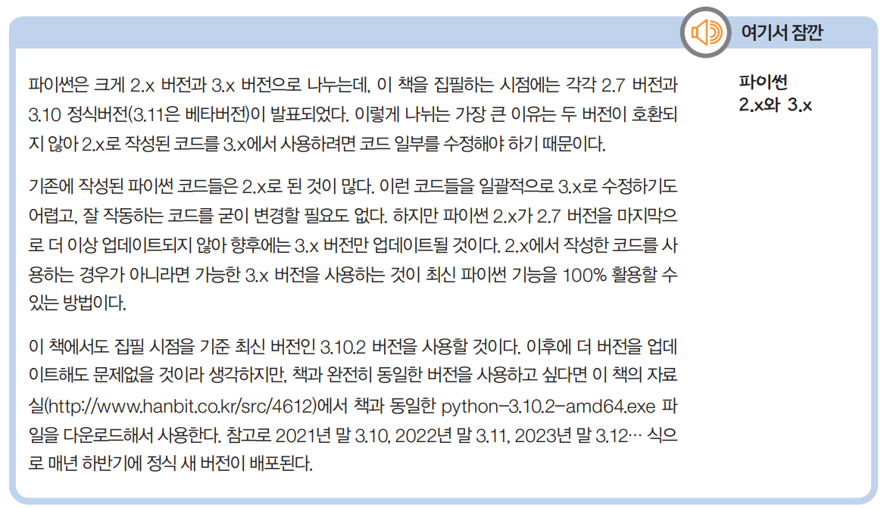
Section 04 프로그래밍 환경 구축
파이썬 설치

Slide 17
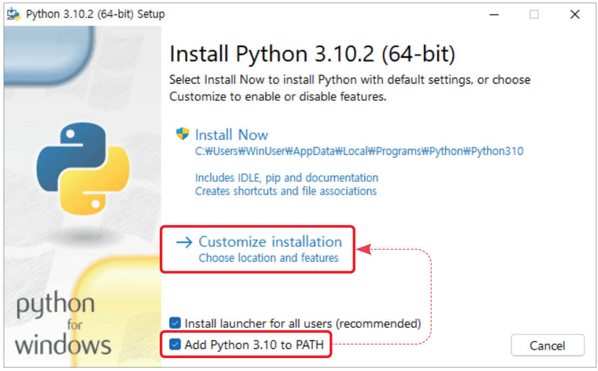
Section 04 프로그래밍 환경 구축
파이썬 설치

Slide 18
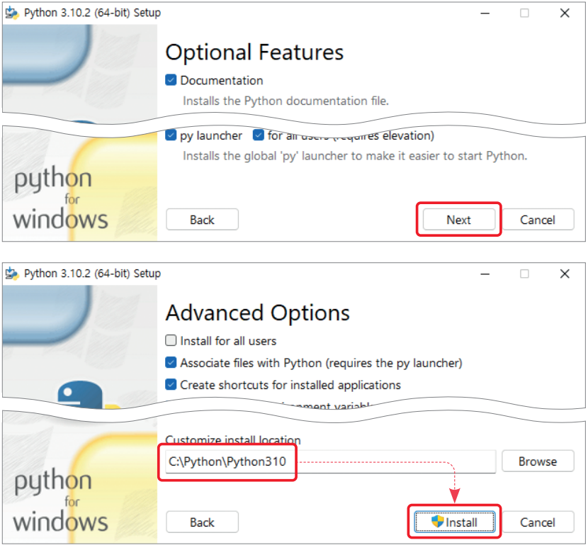
Section 04 프로그래밍 환경 구축
파이썬 설치

Slide 19
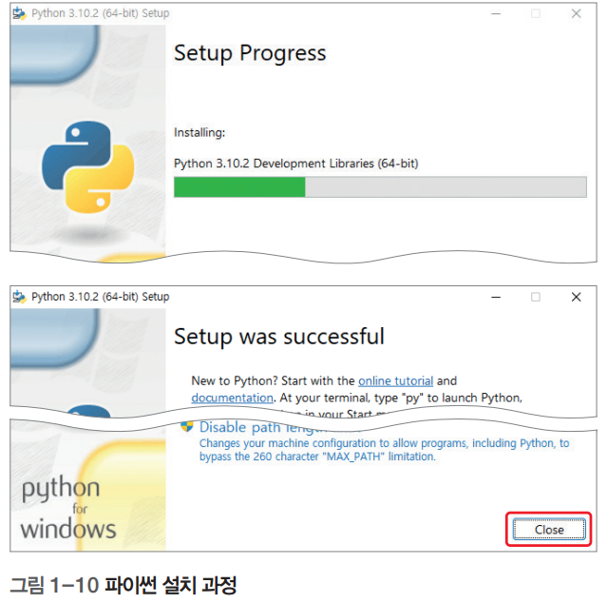
Section 04 프로그래밍 환경 구축
파이썬 설치

Slide 20
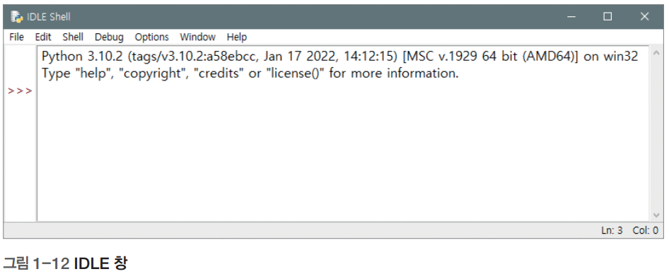
Section 04 프로그래밍 환경 구축
파이썬 실행
윈도의 <시작> 버튼 → [모든 프로그램]-[Python 3.x]-[IDLE (Python 3.x 64-bit)] 메뉴 선택 → IDLE이 시작되며 파이썬 셸(Python Shell)이 대화형 모드로 나타남

Slide 21
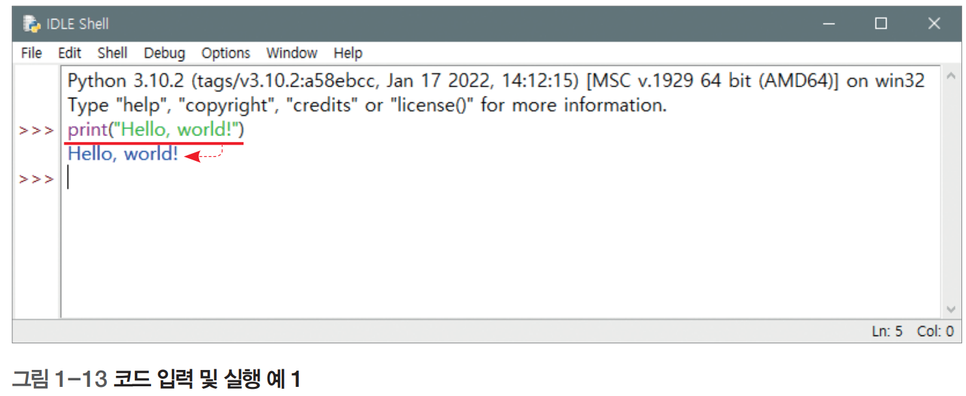
Section 04 프로그래밍 환경 구축
파이썬 코드 입력과 실행 예
예1
>>> 다음에 print("Hello, world!")를 입력하고 [Enter]

Slide 22
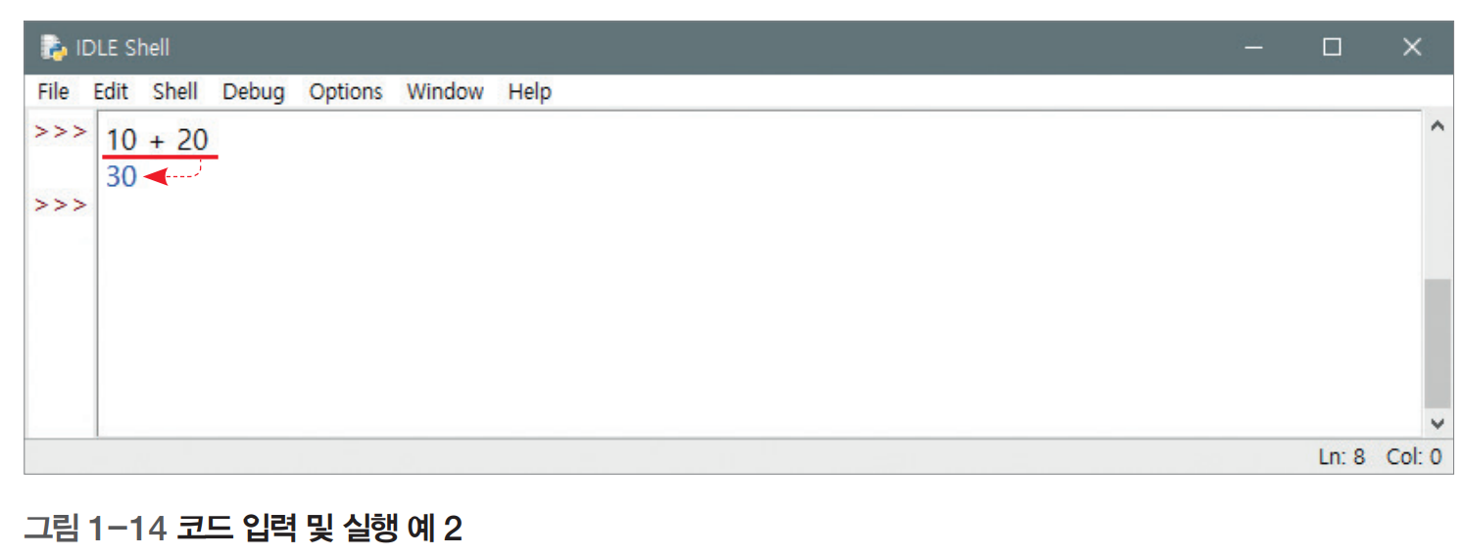
Section 04 프로그래밍 환경 구축
파이썬 코드 입력과 실행 예
예2
>>> 다음에 다음 계산식을 입력하고 [Enter]

Slide 23
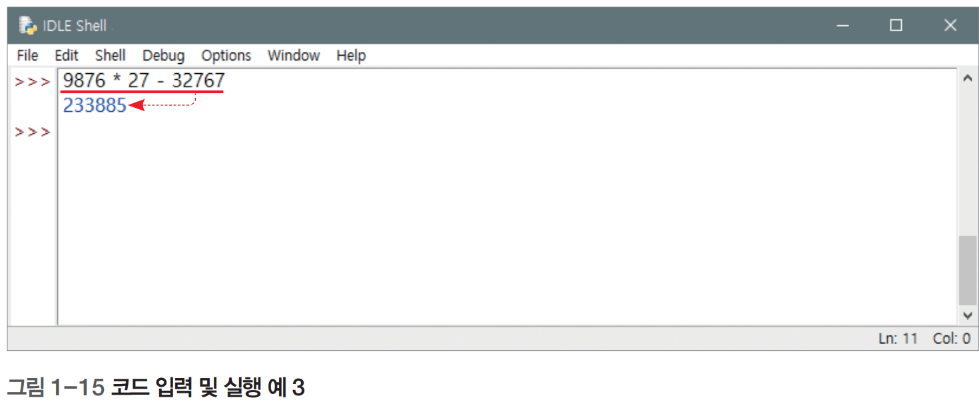
Section 04 프로그래밍 환경 구축
파이썬 코드 입력과 실행 예
예3
>>> 다음에 다음 계산식을 입력하고 [Enter]

Slide 24
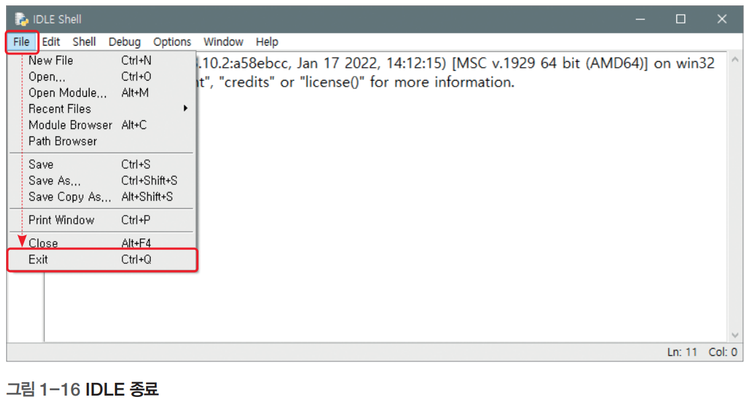
Section 04 프로그래밍 환경 구축
파이썬 IDLE 종료
[File]-[Exit] 메뉴 선택

Slide 25
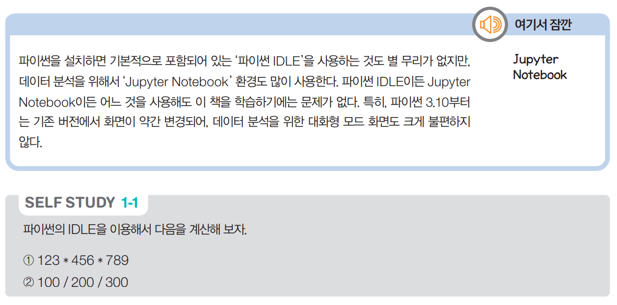
Section 04 프로그래밍 환경 구축

